Slide 1
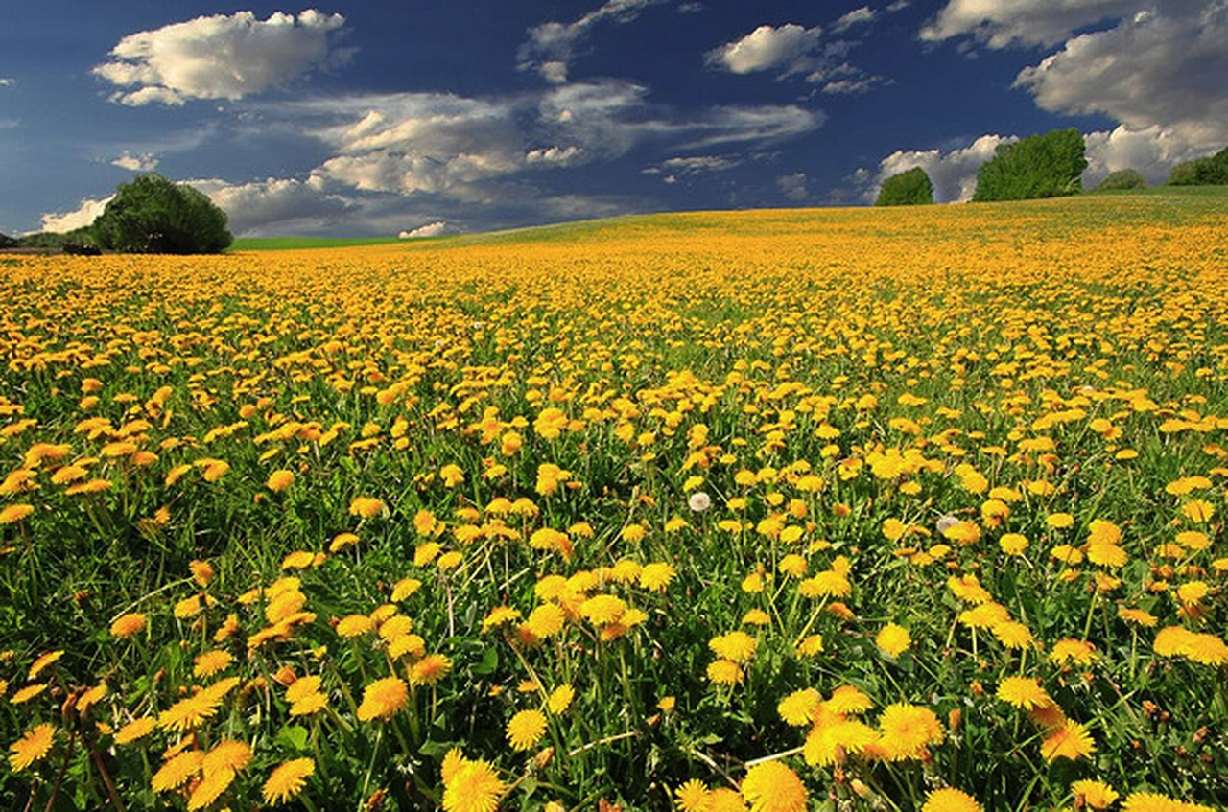
Презентация для детей и родителей
В рамках дистанционного образования.
НОД Развитие речи.
Пересказ сказки
М.Пришвин «Золотой луг»
Подготовили: Ингелевич Е.Ю.
Маркелова О.Н.

Slide 2
Задачи:
-учить детей пересказывать литературный текст;
-познакомить с новыми понятиями;
-развивать умение эмоционально откликаться на красоту природы и содержание литературного произведения;
-развивать коммуникативные навыки взаимодействия со взрослыми и детьми (умение слушать и слышать окружающих).

Slide 3
Ребята, сегодня нам предстоит знакомство с удивительным человеком. Больше всего любил он детей и природу. Взгляните на его портрет .Мы прочтем вам рассказ писателя Михаила Пришвина, который называется «Золотой луг». А вот кто будет главным героем рассказа, вам подскажет загадка:

Slide 4
Загадка:
Горел в траве росистой
Цветочек золотистый.
Потом померк, потух.
И превратился в пух. (Одуванчик)
-Какие слова в загадке подсказали вам правильный ответ?
Так какое растение будет героем рассказа «Золотой луг»
-А что вы знаете об этом цветке?
Словарная работа.
В рассказе вам встретятся незнакомые слова. Давайте сразу выясним, что они означают, чтобы все было вам понятно:
Промысел – добывание чего-нибудь. Каким промыслом могли занимать ребята в лесу, что могли добывать там?
Идти в пяту – идти друг за другом.
Фукать – дуть.

Slide 5
Дыхательное упражнение «Подуй на одуванчик»
- Попробуем сами дунуть, издавая при этом «фу».
В яркий солнечный денек
Золотой расцвел цветок.
Дует легкий ветерок –
Закачался наш цветок.
Сильный ветер дует –
Лепестки волнует.
(Дети дуют на лепестки одуванчика с разной силой и наблюдают за интенсивностью движения лепестков.)
Белым шариком пушистым.
Красовался в поле чистом.
На него подуй слегка,
Был цветок – и нет цветка. (Затем дуют на ватку-«одуванчик», не раздувая щек.)
Основная часть:
-Располагайтесь поудобнее и слушайте внимательно.

Slide 6
Михаил Пришвин — Золотой луг: Сказка
У нас с братом, когда созревают одуванчики, была с ними постоянная забава. Бывало, идём куда-нибудь на свой промысел — он впереди, я в пяту.
«Серёжа!» — позову я его деловито. Он оглянется, а я фукну ему одуванчиком прямо в лицо. За это он начинает меня подкарауливать и тоже, как зазеваешься, фукнет. И так мы эти неинтересные цветы срывали только для забавы. Но раз мне удалось сделать открытие.
Мы жили в деревне, перед окном у нас был луг, весь золотой от множества цветущих одуванчиков. Это было очень красиво. Все говорили: «Очень красиво! Луг — золотой». Однажды я рано встал удить рыбу и заметил, что луг был не золотой, а зелёный. Когда же я возвращался около полудня домой, луг был опять весь золотой. Я стал наблюдать. К вечеру луг опять позеленел. Тогда я пошёл, отыскал одуванчик, и оказалось, что он сжал свои лепестки, как всё равно если бы у нас пальцы со стороны ладони были жёлтые и, сжав в кулак, мы закрыли бы жёлтое. Утром, когда солнце взошло, я видел, как одуванчики раскрывают свои ладони, и от этого луг становится опять золотым.
С тех пор одуванчик стал для нас одним из самых интересных цветов, потому что спать одуванчики ложились вместе с нами, детьми, и вместе с нами вставали.

Slide 7
Игра на внимание-«утро, день, вечер»
По команде «утро» дети приседают, как одуванчики сжимают свои лепестки; по команде «день» встают, распускаются как одуванчики, а по команде
«вечер» опять приседают.

Slide 8
Коммуникативная игра «интервью»
-предлагаю вам игру «Интервью». Мы выберем корреспондента и репортера (один берет интервью, другой снимает).
-Понравились ли вам игры?
-Чем вы сегодня занимались?
-С каким писателем познакомились? Какой его рассказ читали?
-Кто герой рассказ?
-А тебе нравится одуванчик?
-Ты его когда-нибудь фукал?
-Ребята, очень приятно, что вам понравились и рассказ, и игры. Спросим об этом и у наших гостей. Приглашаю теперь других корреспондента и репортера поработать с нашими гостями.
-Вам понравилась наша встреча?
- Что больше всего запомнилось?
-Какое впечатление у вас от того, как мы работали?
- Спасибо за интервью. Приходите. Будем рады видеть вас.

Slide 9
Коммуникативная игра «интервью»
-Ребята, а сейчас, я предлагаю вам игру «Интервью». Мы выберем корреспондента и репортера (один берет интервью, другой снимает).
-Понравились ли вам игры?
-Чем вы сегодня занимались?
-С каким писателем познакомились? Какой его рассказ читали?
-Кто герой рассказ?
-А тебе нравится одуванчик?
-Ты его когда-нибудь фукал?
-Ребята, очень приятно, что вам понравились и рассказ, и игры. Спросим об этом и у наших гостей. Приглашаю теперь других корреспондента и репортера поработать с нашими гостями.
-Вам понравилась наша встреча?
- Что больше всего запомнилось?
-Какое впечатление у вас от того, как мы работали?
- Спасибо за интервью. Приходите. Будем рады видеть вас.

Slide 10
Беседа об одуванчике
Одуванчик одним из первых появляется весной, словно желтое солнышко в молодой зеленой траве. Утром на солнечной полянке без часов можно узнать время. В 5-6 часов встает солнышко, и одуванчики раскрываются. К вечеру желтые огоньки гаснут и закрываются. Одуванчик так любит солнышко, что не отводит от него взгляда – поворачивает вслед за ним сою головку-цветок. Но не всегда одуванчики желтые, похожие на солнышко. Проходит время, и желтые лепестки сменяют белые пушинки. Белые пушинки - это семена. Дует ветер, разлетаются семена далеко-далеко в разные стороны. Падают на землю и прорастают. Появляются новые цветы. Одуванчик – лекарственное растение. Лекарственное растение – это такое растение, которое используют в медицине для лечения. Для лечения кашля и улучшения аппетита используют листья и корни одуванчика.
А из цветков одуванчика люди варят очень вкусное варенье. И не только люди пользуются одуванчиками. К одуванчикам любят прилетать пчелы, шмели и бабочки. Они едят одуванчиковый сладкий нектар. А пчелы потом из него делают одуванчиковый мед – густой и ароматный.
Давайте не будем срывать одуванчики и сохраним красоту. Да и пчелки нам спасибо скажут, что сберегли для них цветы. А будем любоваться красотой этого цветка, да и всей природы, как умел это делать писатель Михаил Пришвин. Вам еще предстоит познакомиться со многими его произведениями, но в каждом из них он видит удивительное и красивое в природе. Вся природа у Михаила Пришвина становится живой: одуванчики, как люди засыпают по вечерам и просыпаются по утрам, лес умеет шептать, а животные и птицы разговаривать, гриб, точно богатырь выбивается из-под листьев.
Но не только любоваться природой призывает своих читателей Михаил Пришвин, но и защищать ее. Никогда герои Пришвина не обижают беззащитных и безвредных. Наоборот, защищают их: в рассказе «Лягушонок» человек спасает лягушонка-путешественника, в рассказе «Журка» выращивает журавля, а в рассказе «Хромка» лечит хромую утку.

Slide 11
Вы Молодцы!

